Slide 1

Publier en open access :
Revues prédatrices
Accords transformants
Christine Ollendorff, mars 2024

Slide 2

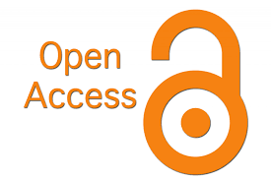
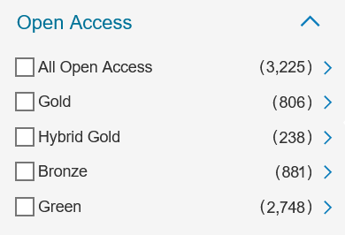


Différentes voies de publication en open access
modèle « diamant »
Gratuit
modèle « gold »
Paiement APC (Article Processing Charge)
(laboratoire, établissement, négociations)
Revue open access
(DOAJ.org)
€
€
€
Choix d’une revue
modèle «green »
Dépôt sur une archive ouverte
institutionnelle, nationale, thématique…
Embargo 6 mois STM -
12 mois SHS
Revue sur abonnement
Sur 5065 publications AM 2020-2023 (Scopus, mars 2024)
modèle «hybride »
Paiement APC (Article Processing Charge)
(laboratoire, établissement, négociations)

Slide 3
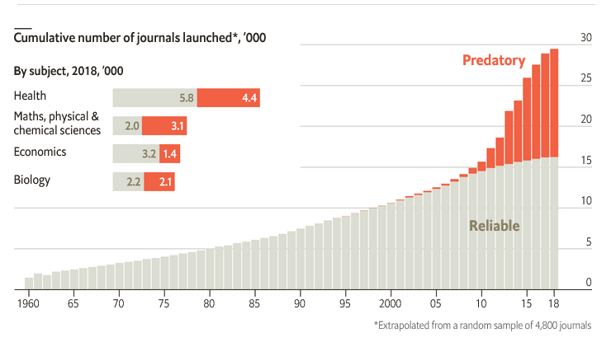

Les revues prédatrices
Une revue prédatrice (en anglais : predatory journal) est une publication spécialisée, souvent électronique, qui prend les formes d'une revue scientifique sans en présenter toutes les garanties. Elle constitue une escroquerie légale en poussant les chercheurs à payer des frais de publication sans leur fournir les services éditoriaux associés aux revues scientifiques légitimes (en libre accès ou non).
https://scienceouverte.univ-rennes.fr/les-revues-predatrices
https://www.interacademies.org/publication/predatory-practices-report-English

Slide 4


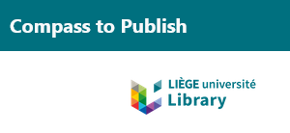
Comment les repérer ?
Invitation à publier envoyée par mail au chercheur (spam).
Adresse mail de contact non professionnelle (de type gmail par exemple).
Les manuscrits doivent être soumis par email.
Revue qui promet une publication extrêmement rapide.
Pas de transparence sur le peer-reviewing.
Pas de transparence sur les frais de publication (APC).
Frais de publication modestes (ex : inférieurs à 150$).
Frais d'accès ou embargo sur la diffusion.
Orthographe et grammaire incorrectes (site ou message).
Facteurs d'impacts erronés (consultez les Journal of Citation Reports)
Le site de la revue met en avant un Index Copernicus.
Absence de politique de rétractation.
etc.
La revue est référencée dans le DOAJ.
La revue est membre de l'Open Access Scholarly Publishers Association (OASPA).
La revue suit explicitement les recommandations de l'International Committee of Medical Journal Editors (ICMJE).
La revue est membre du Committee on Publication Ethics (COPE) - mais pas suffisant car certains de ses membres sont issus de revues prédatrices.
L'université de Liège propose un outil en ligne pour évaluer le degré d'authenticité d'une revue : Compass to Publish
La méthodologie est basée sur une liste d'une vingtaine de critères (listes de confiance, blacklistes, contrefaçons, référencement, etc.

Slide 5
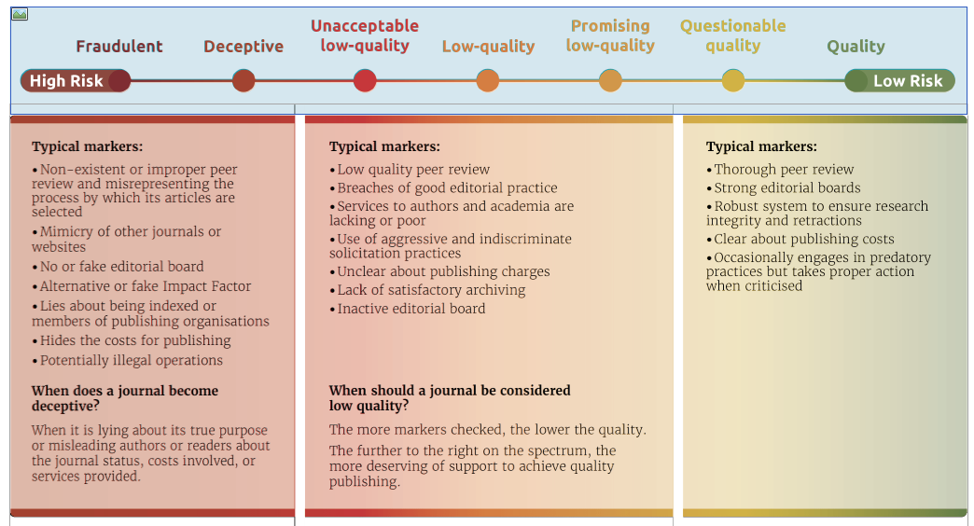
Un concept en évolution
Auteurs plus conscients du phénomène
Editeurs revoient leurs stratégies
Zone grise : qualité faible ou douteuse, peu facilement identifiable : MDPI par exemple, sur certaines revues
A spectrum of predatory behaviours for journals, IAP, 2020
https://www.interacademies.org/publication/predatory-practices-report-English

Slide 6






Accords transformants
Définition
Les accords transformants (Transformative Agreements) sont des accords entre les établissements et les éditeurs, qui incluent des droits à publier des articles en open access en plus des droits de consultation des revues.
Revue
Revue
Revue
Paiement
Abonnement
Abonnement + frais de publication
Frais de publication
Lecture
Tout le monde
Abonnés
Abonnés
Tout le monde

Slide 7
Plusieurs types d’accords transformants
Accord « read and publish »
Tarification basée sur le montant de l’abonnement
Possibilité de publier en plus, APC réduits de 100% ou moins
Accord « publish and read »
Tarification basée sur le montant des APC payés les années précédentes.
Nombre d’article annuel prévu dans le contrat
Lecture comprise dans le contrat

Slide 8




Comment ça marche ?
1
Soumission ou acceptation de l’article
Auteur correspondant
Licence creative commons
Afin de bénéficier de l’accord transformant, l’auteur correspondant doit être des Arts et Métiers ou d’un établissement abonné à l’accord
Selon les éditeurs, un type de licence sera imposé pour l’article en open access. En général, cc-by.
Revue eligible
Les types de publication et revues éligibles vairent selon les éditeurs. N’hésitez pas à vous renseigner en amont
Mail institutionnel
Afin de bénéficier de l’accord, utilisez votre mail ensam.eu au moment de la soumission de l’article
Période de l’accord
Vérifiez la période de l’accord entre l’établissement et l’éditeur afin de vous assurer que votre article sera éligible

Slide 9
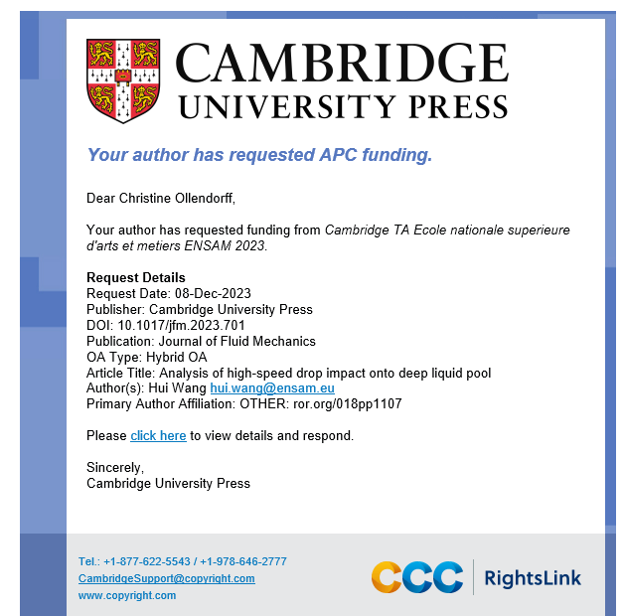
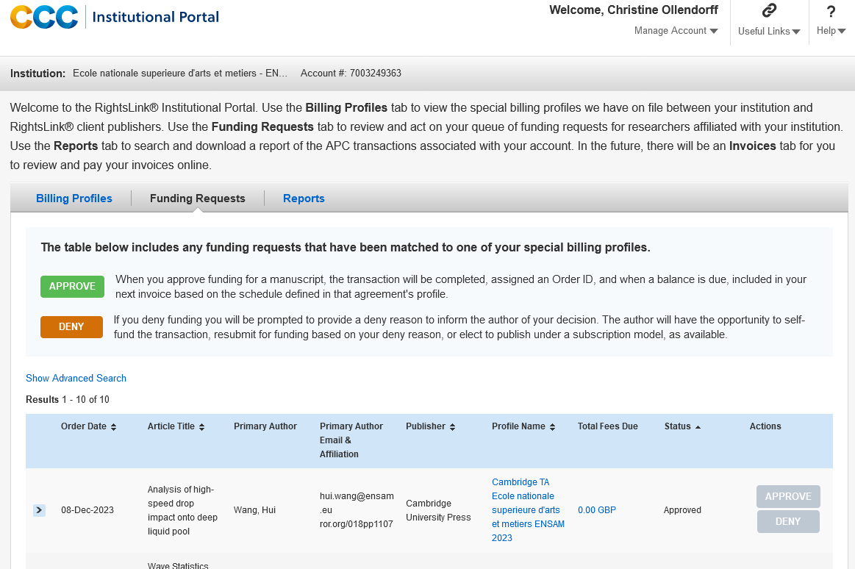
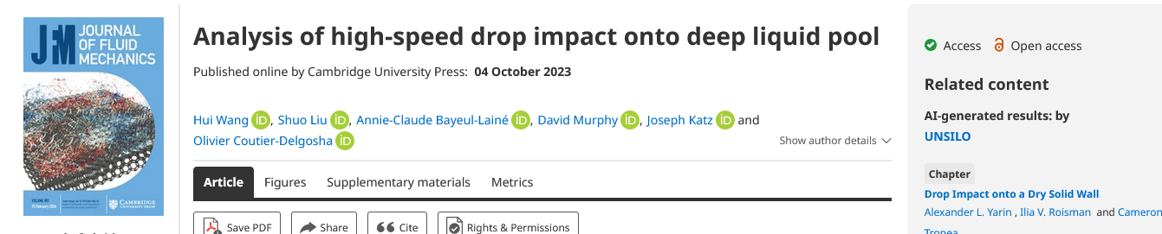
Bibliothèque
Comment ça marche ?
2
Publication en open access sur le site de l’éditeur
3

Slide 10
Merci

